Slide 1
Concours ImagineEU
Imagine le changement que tu veux voir dans l’Union européenne!

Slide 2
Contenu
Concept
Boîte à outils
À gagner
Étapes du concours
Conditions de participation
Avantages du concours
Calendrier

Slide 3

Concept
Dans le cadre du concours ImagineEU, les jeunes sont invités à réfléchir à la façon d’améliorer la qualité de vie dans l’UE!
Inspiré de l’Initiative citoyenne européenne (ICE), ce concours permet aux jeunes de découvrir comment devenir des citoyens actifs dans l’UE.
En groupes, ils réfléchissent à un changement qu’ils aimeraient voir s’opérer dans l’UE et réalisent une courte vidéo pour présenter leur idée.

Slide 4
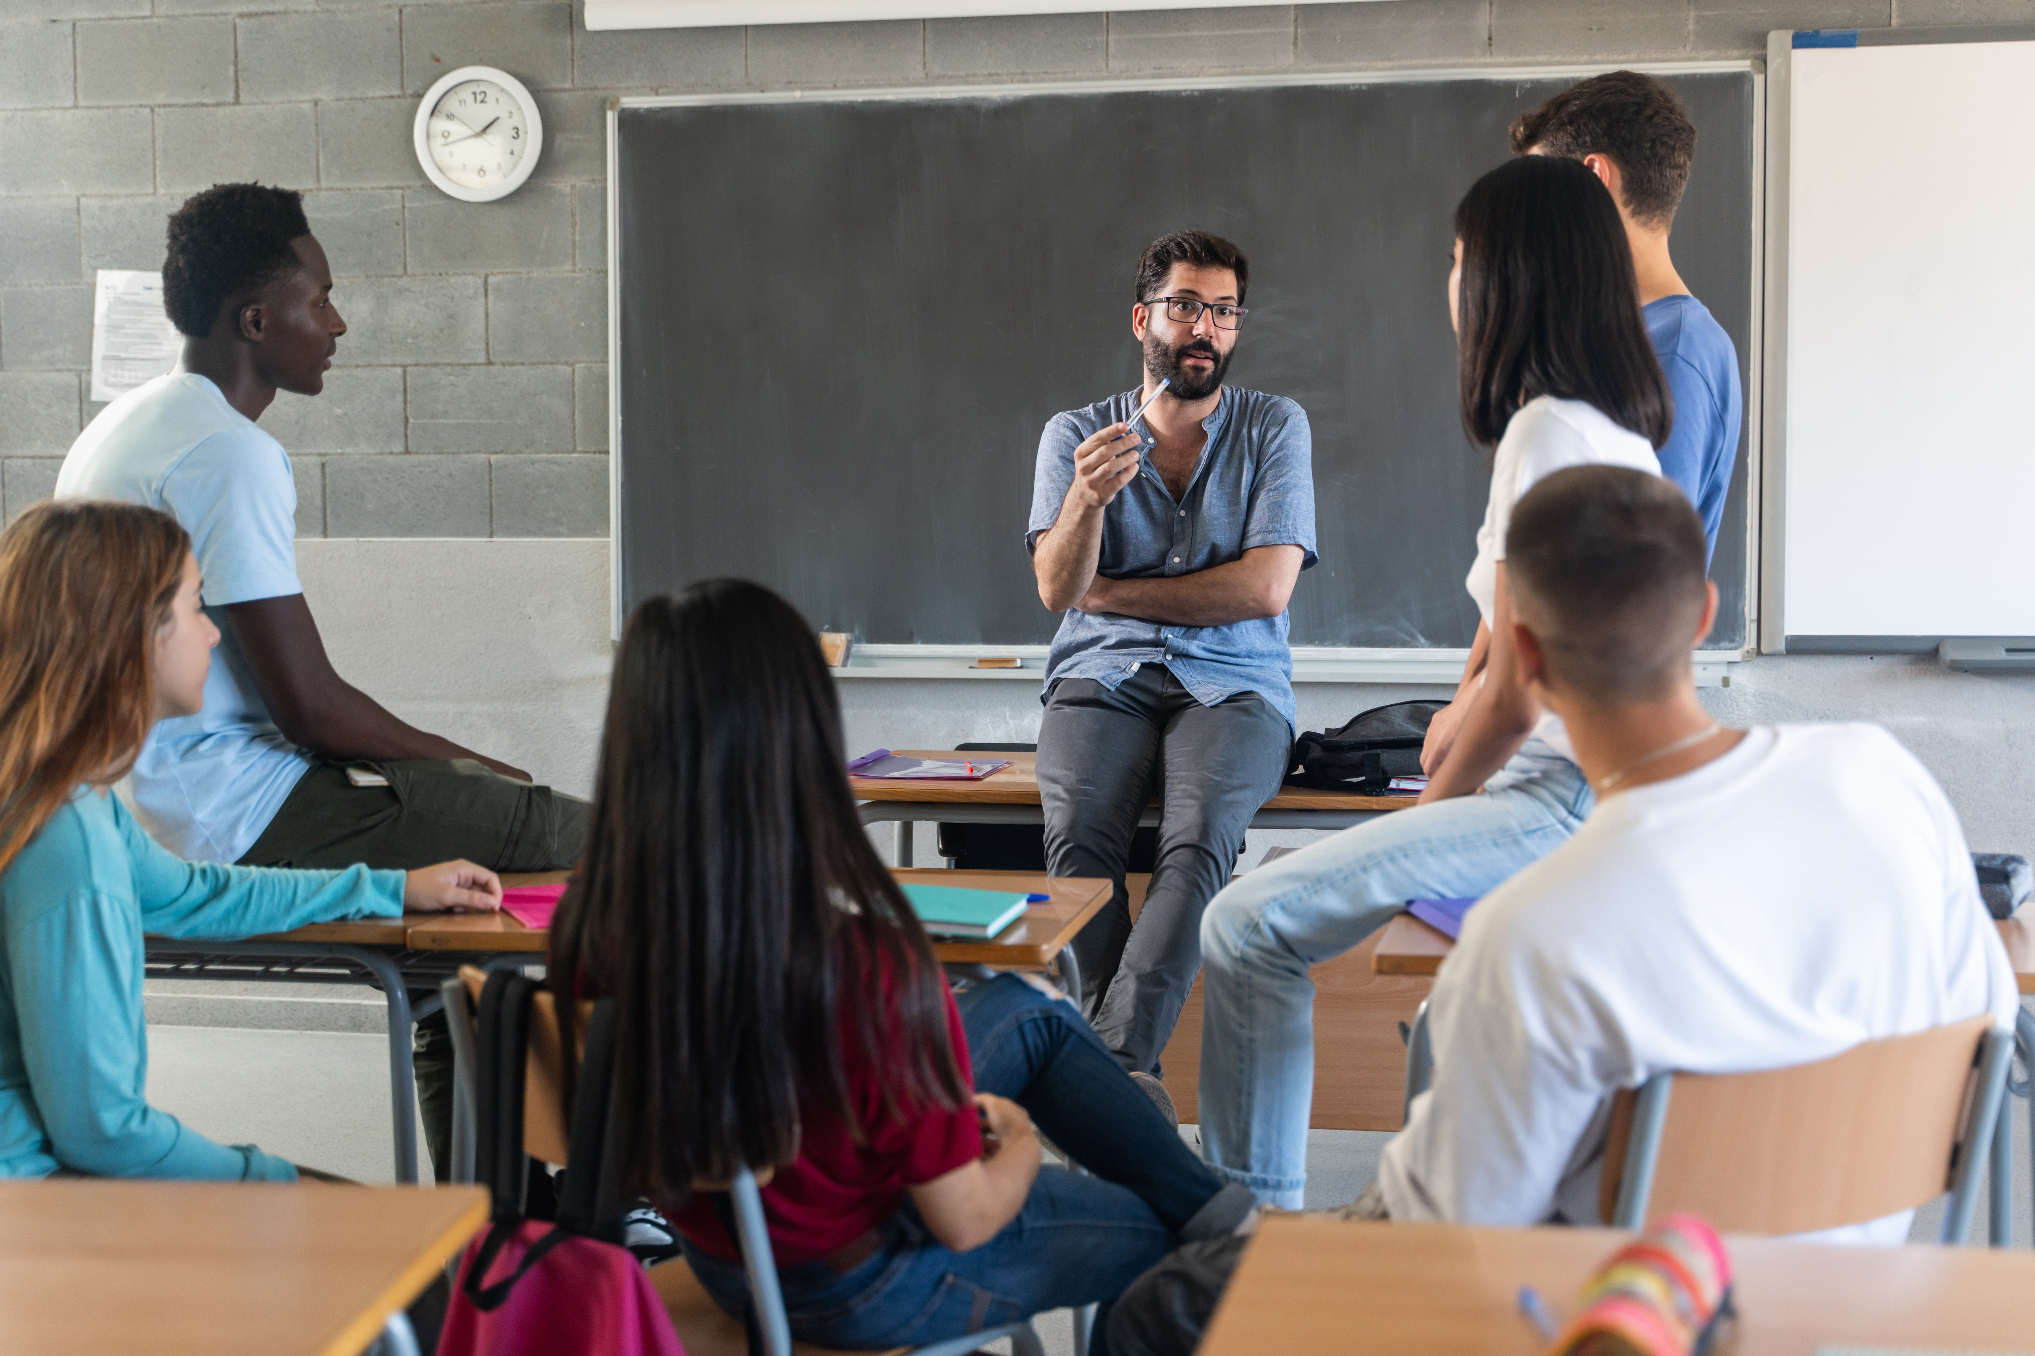
Boîte à outils
Les enseignants peuvent utiliser la Boîte à outils «La démocratie de l’UE en action - Donnez votre avis avec l’Initiative citoyenne européenne» pour inciter leurs élèves à jouer un rôle actif dans la vie démocratique de l’UE.

Slide 5
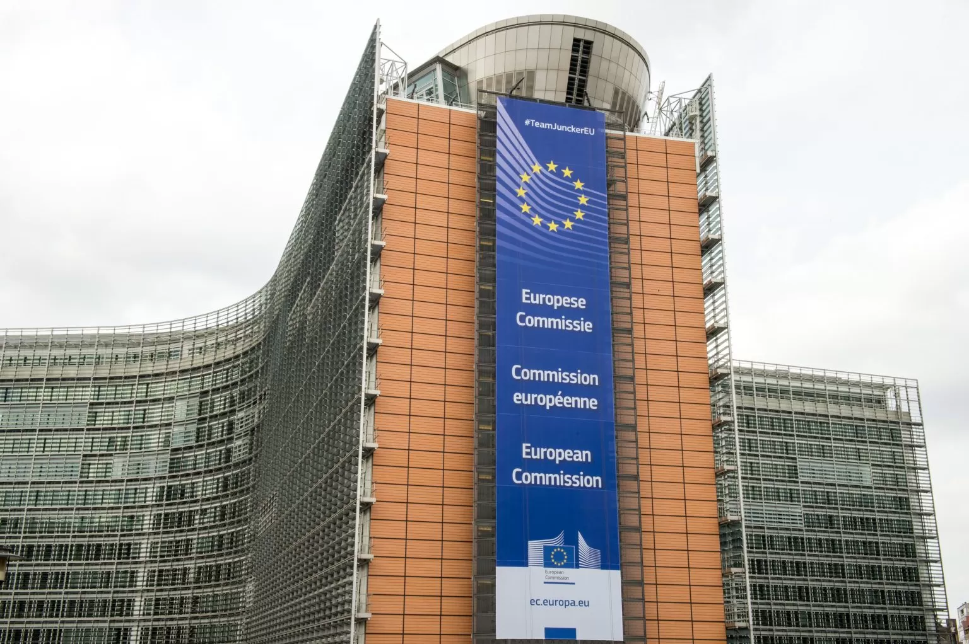
À gagner
Les trois équipes gagnantes remporteront un voyage scolaire à Bruxelles (du 21 au 23 mars 2024)
et découvriront comment les lois sont votées et les décisions prises dans l’UE, et comment s’impliquer dans l’UE en tant que citoyen.

Slide 6
Étapes du concours
Constitution de l’équipe (jusqu’à 7 élèves)
1
Choix d’un sujet et réalisation d’une vidéo
2
Évaluation de l’éligibilité de la vidéo
4
Publication des vidéos éligibles
5
Vote du public
6
Prix
8
Évaluation par le jury
7
Dépôt de la candidature
3

Slide 7
Conditions de participation
Jusqu’à sept élèves des deux dernières années d’enseignement secondaire fréquentant le même établissement (dans tous les pays de l’UE).
La vidéo doit aborder un sujet appartenant à au moins un domaine de compétence de la Commission européenne, comme c’est le cas dans le cadre de l’Initiative citoyenne européenne (voir diapo suivante).
Chaque vidéo doit durer jusqu’à trois minutes, être produite et réalisée dans une des langues officielles de l’UE et être accompagnée d’une transcription en anglais.
La candidature doit être déposée par un enseignant responsable qui accompagnera les élèves à Bruxelles si son équipe remporte le concours.
La vidéo doit être téléchargée dans Vimeo ou YouTube et un lien doit être indiqué dans le formulaire de candidature.
Chaque élève apparaissant dans la vidéo doit compléter un formulaire de droit à l’image, dûment complété et signé.

Slide 8











Compétences de l’UE
EMPLOI ET
AFFAIRES SOCIALES
NON-DISCRIMINATION
ET CITOYENNETÉ
ÉDUCATION, FORMATION,
JEUNESSE ET SPORT
DANS QUELS DOMAINES LES CITOYENS
PEUVENT-ILS FAIRE AVANCER LES CHOSES
GRÂCE À LA
L’INITIATIVE CITOYENNE EUROPÉENNE?
JUSTICE, LIBERTÉ ET SÉCURITÉ
AIDE HUMANITAIRE, DÉVELOPPEMENT ET COOPÉRATION
Et de nombreuses autres...
ENVIRONNEMENT ET ACTION POUR LE CLIMAT
PROTECTION DES
CONSOMMATEURS
SANTÉ
PUBLIQUE
ÉNERGIE
AGRICULTURE
PÊCHE

Slide 9

Les élèves...
S’exerceront à travailler en équipe
Apprendront à mieux connaître les valeurs, les compétences et les droits fondamentaux dans l’UE
Comprendront mieux le fonctionnement et le processus législatif de l’UE
Apprendront à exprimer ce qui les préoccupe et à défendre leurs idées
Deviendront des participants actifs plutôt que des spectateurs passifs

Slide 10
Calendrier
Dépôt des
candidatures
Annonce
des gagnants
16 octobre 2023 - 13 décembre 2023
avant le 20 février 2024
Période de
vote du public
Prix (voyage
scolaire à Bruxelles)
20 décembre 2023 - 28 janvier 2024
21 - 23 mars 2024

Slide 11
En savoir plus et garder le contact
Site Web de l’ICE https://europa.eu/citizens-initiative/_fr.
Site Web du Forum de l’ICE
https://citizens-initiative-forum.europa.eu/_fr
Bulletin d’information mensuel
(anglais+ 23 langues de l’UE) https://europa.eu/citizens-initiative/newsletter/
BOÎTE À OUTILS PÉDAGOGIQUE DE L’ICE
https://citizens-initiative.europa.eu/schools/eci-educational-toolkit_fr
Groupe FB https://www.facebook.com/groups/eciofficialgroup
Contacts locaux
Ambassadeurs de l’ICE & Points de contact nationaux
Podcast CitizenCentral https://europa.eu/citizens-initiative/news/citizencentral-podcast_fr

Slide 12
Merci!

